Slide 1
Revolution ! Le soin de la peau des bébés ne sera plus jamais le même
Isabel Sandra
Laboratoires Expanscience

Slide 2
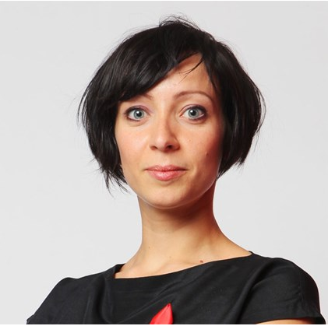
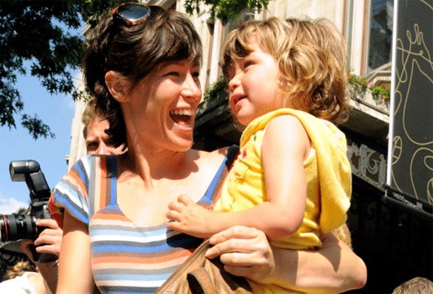
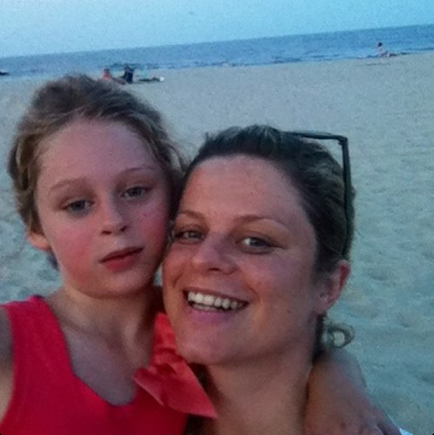
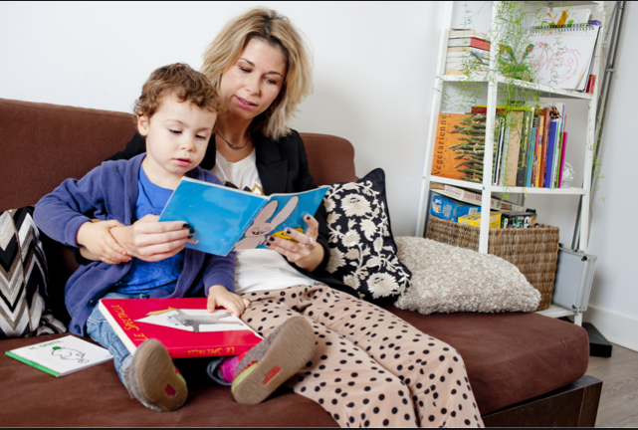
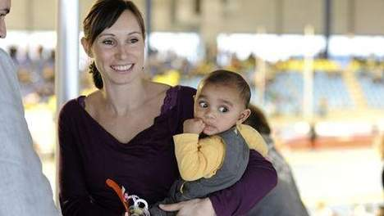

Slide 3
MUSTELA UNE NOUVELLE PAGE S’OUVRE…..
Notes:
Bonjour à toutes et à tous. Vous l’avez compris avec la présentation de l’équipe IRD, une nouvelle page se tourne pour Mustela…

Slide 4
UNE INNOVATION DE RUPTURE
Avec 10 ans de Recherche fondamentale
6 brevets
15 publications et communications
Des technologies d’avant-garde
Mustela révolutionne la façon d’innover, concevoir et développer les produits Bébé en découvrant et s’appuyant sur
les mystères du développement de la peau du bébé

Slide 5
La nouvelle Histoire Mustela Bébé
Notes:
Pour répondre à ntous ces défis, Mustela a besoin d’écrire une nouvelle page de son histoire

Slide 6
La nouvelle histoire de Mustela Bébé
Une histoire scientifique
Une histoire d’innocuité, naturellement !
Une histoire de sensorialité
Une histoire de responsabilité
Notes:
1. Capital émotionnel : clé car inhérent à la catégorie; spécialiste du bébé; rester fidèle à ce que l’on est; point à consolider
2. Innocuité / naturalité : un travail de fond sur le long terme; il n’y a jamais d’acquis ➔ inscrire la marque dans un schéma de progrès permanent sur la naturalité
3. Expertise dermato à remettre au cœur de MBB, à notre façon (en nous appuyant sur notre ancrage bébé + slide ‘expert’). 2 univers dans lequel nous ne voulons pas amener la marque : la froideur dermatologiques des marques blanches et la technicité à outrance (à la L’Oréal)
4. Démarche RSE : pas un avantage concurrentiel en soir; crédibilise et potentialise le discours

Slide 7
Le Perséose d’Avocat
Actif naturel responsable bio-sourcé
Filières d’approvisionnement soutenables
Procédé éco-conçu et issu de notre expertise en biologie végétale
Actif biomimétique : cohérence et dialogue entre la biologie végétale et la biologie cutanée
Action complète et unique de la surface à la profondeur
Renforce la barrière cutanée et le niveau d’hydratation
Lutte contre les agressions
Préserve le capital cellulaire
7

Slide 8
Une première pour une marque leader Bébé
Des produits avec en moyenne
92% d’ingrédients
d’origine naturelle .
Éviction de certaines matières premières.
Intégration d’un principe actif unique.
Des textures très agréables et bien appréciées de nos consommateurs
Intégration des connaissances
d’E.V.E.I.L. et d’un actif unique
le perséose d’avocat dans nos formules
De vraies performances produits avec des résultats très satisfaisants
Des résultats de tests de sécurité toujours aussi bons

Slide 9
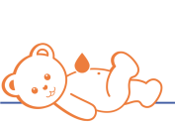
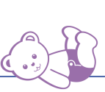
Mustela vous propose une gamme complète
BAIN
Nouveau segment
SOIN
TOILETTE
Bien-être
change

Slide 10
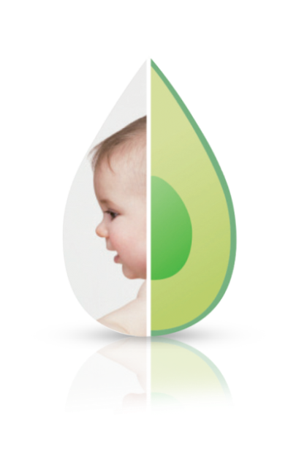
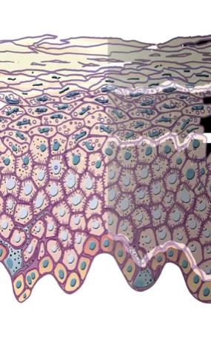
MUSTELA BEBE Expertise Dermatologique 10 années de recherche
RECHERCHE
FONDAMENTALE
BIOLOGIE
VEGETALE
BIOMIMETISME
FORMULATION
DEPUIS LA BARRIÈRE
EFFICACITE
PLAISIR
NATURALITE
Préserve la capital
cellulaire de la peau
1ère Mondiale
Dès la naissance
Efficacité et
Haute tolérance
JUSQU’AUX
CELLULES SOUCHES

Slide 11
Participez à la REVOLUTION!
Notes:
Bonjour à toutes et à tous. Vous l’avez compris avec la présentation de l’équipe IRD, une nouvelle page se tourne pour Mustela…

Slide 12
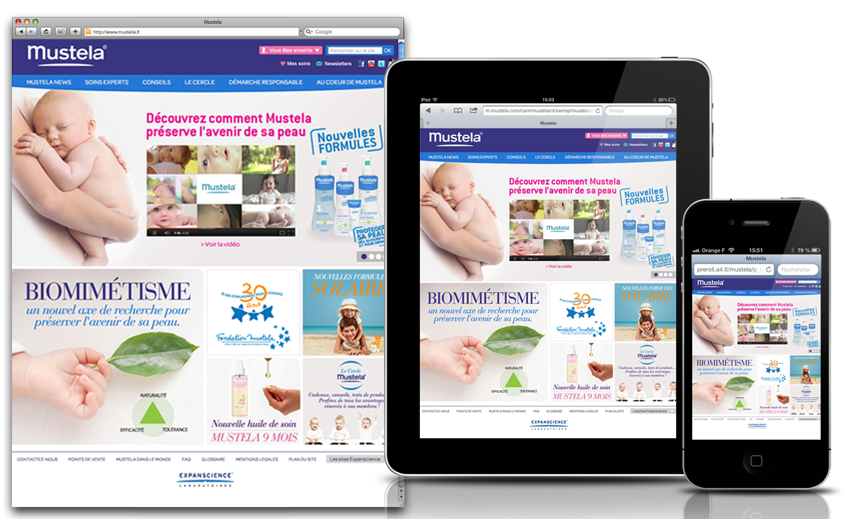
SEPTEMBRE
Lancement de Mustela sur Facebook, Twitter & YouTube
Lancement du nouveau site & site mobile

Slide 13
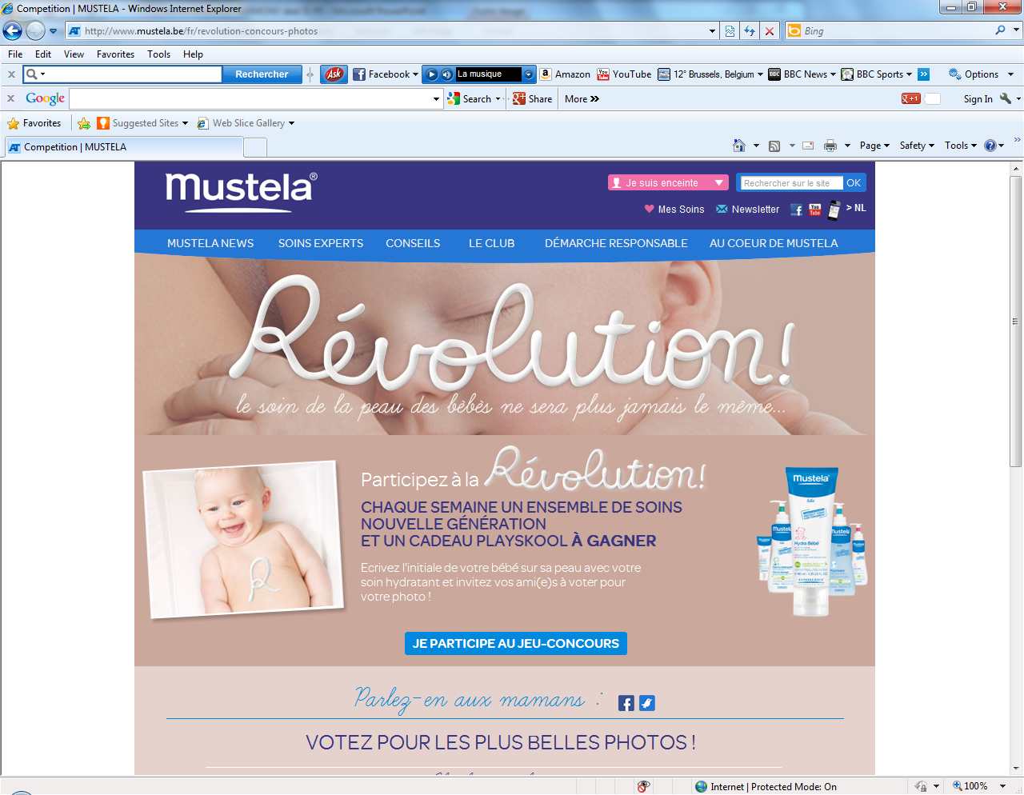
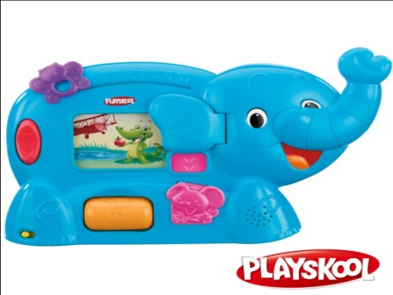
SEPTEMBRE
Concour sur www.mustela.be

Slide 14
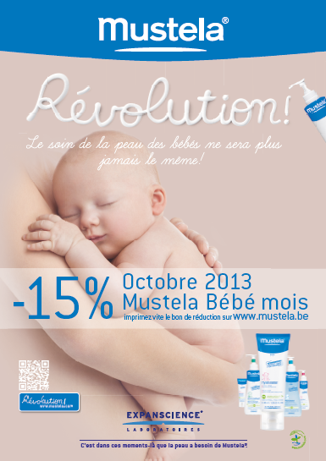
OCTOBRE 2013 = MOIS DE MUSTELA BEBE!!!
-15% Sur la gamme complète Mustela Bébé!
Non limité en quantité!
En plus de la réduction offerte par le pharmacien!

Slide 15
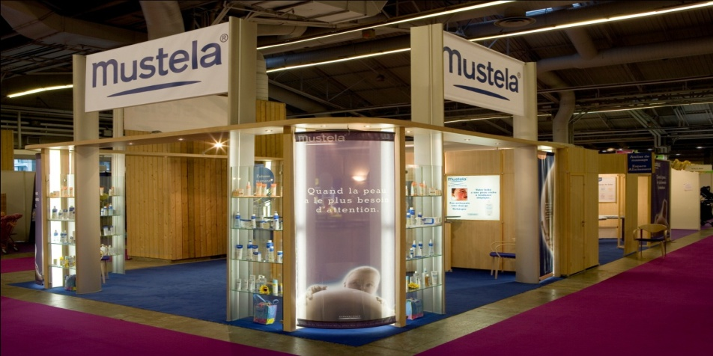
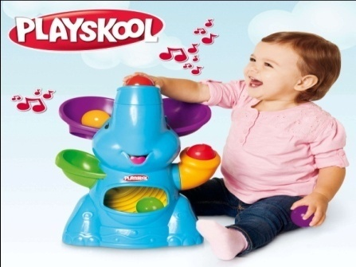
SEPTEMBRE-OCTOBRE
Babydays : Concour en partenariat avec Playskool

Slide 16
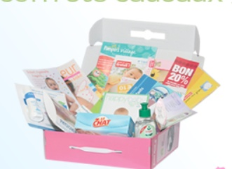
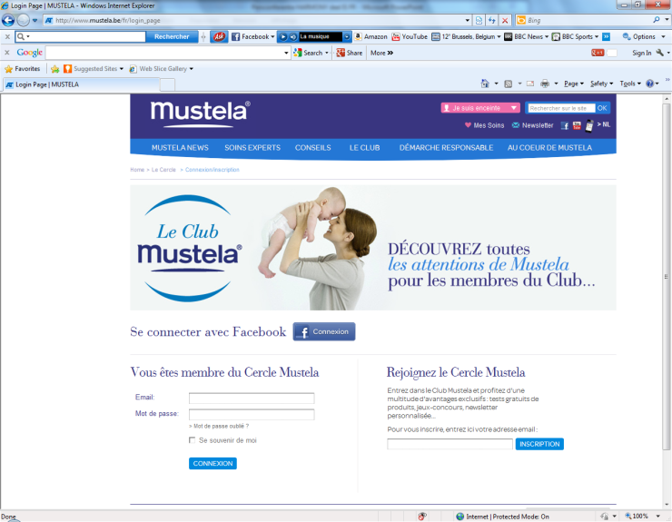
SEPTEMBRE-DECEMBRE
La Boîte Rose
Actions Club Mustela
Newsletters
…

Slide 17
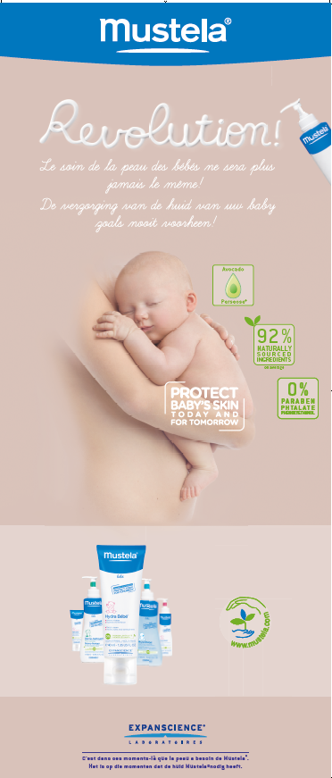
QUESTIONS?

